Slide 1
認識毒品簡報
彰化縣朝興國小五年忠班

Slide 2

第二級毒品：搖頭丸
服用者之所以會選擇搖頭丸，很可能是想要得到它能給予的心理刺激與感官高潮，像是欣快(Euphoria)、活力、外向性(Extroversion)、自我覺察、同理心、警覺性與被愛的幸福感等，而且還能大大提升觸覺、聽覺和味覺等感官的敏感度。搖頭丸的藥效一般會在服用後的30分鐘內起作用，並可持續3~6小時，但按照每個人使用的分量和體質不同，其結果和副作用也有所差異。
請注意，搖頭丸絕不是一般的興奮劑，它是能危害身體的非法毒品，症狀包括噁心、發冷、冒汗、熱潮紅(Hot flash)、脫水、肌肉僵硬或痙攣、不寧腿症候群(Restless Legs Syndrome，簡稱RLS)、磨牙、沒食慾、思緒錯亂和躁動。
通常在服用後隔天，用藥者會經歷持續數日至一個禮拜的情緒低潮，並同時伴隨著焦慮、精神混亂、失眠(Insomnia)、憂鬱、心率加快、具有衝動或攻擊性、妄想症(Paranoia)、恐慌發作(Panic attack)、精神病(Psychosis)、性冷感、記憶力和注意力問題，這些症狀都可能是搖頭丸的副作用，但因為獲取搖頭丸得經由非法管道，少了法律的規範，若販售者在搖頭丸內添加其他不明化學成分，或許會造成不可預期的副作用。

Slide 3
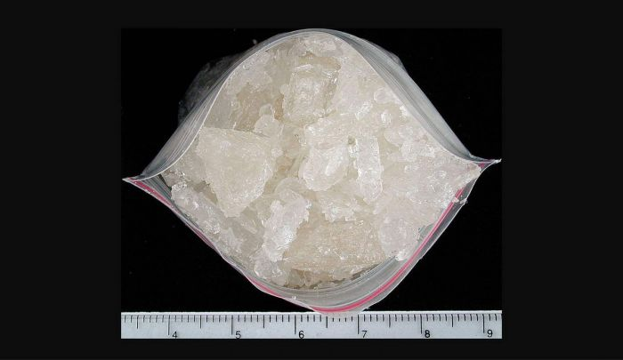
第二級毒品:安非他命
初用時會有提神、疲勞感消失、活動力增加、食慾減退、欣快感及衝動等。
長期使用會出現妄想型精神分裂症，症狀包括猜忌、多疑、妄想、情緒不穩、易怒、視幻覺、聽幻覺、觸幻覺、疲倦、沮喪、焦慮、易怒、全身無力、強迫或重覆性的行為及睡眠障礙等，也常伴有自殘、暴力攻擊行為等。

Slide 4
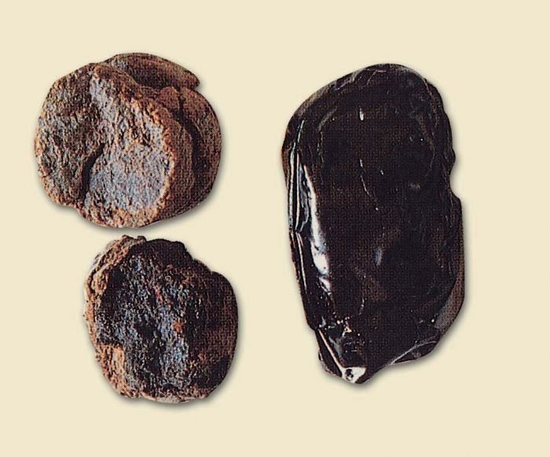
第一級毒品:鴉片
最典型的感覺為興奮及欣快感。
呼吸抑制、噁心、嘔吐、眩暈、精神恍惚、焦慮、搔癢、麻疹、便秘、膽管痙攣、尿液滯留、血壓降低等。部份病人會產生胡言亂語、失去方位感、運動不協調、失去性慾或性能力等現象。戒斷症狀包括渴藥、不安、打呵欠、流淚、流鼻水、盜汗、失眠、厭食、腹瀉、噁心、嘔吐、發冷、腹痛、肌肉疼痛、『冷火雞』(身體發冷及起雞皮疙瘩)等症狀。

Slide 5
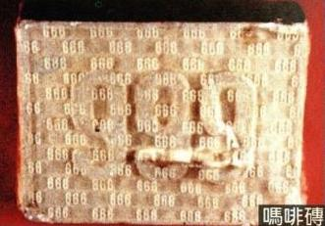
第一級毒品:嗎啡
吸食後最典型的感覺為興奮及欣快感。
呼吸抑制、噁心、嘔吐、眩暈、精神恍惚、焦慮、搔癢、麻疹、便秘、膽管痙攣、尿液滯留、血壓降低等。部份病人會產生胡言亂語、失去方位感、運動不協調、失去性慾或性能力等現象。戒斷症狀包括渴藥、不安、打呵欠、流淚、流鼻水、盜汗、失眠、厭食、腹瀉、噁心、嘔吐、發冷、腹痛、肌肉疼痛、『冷火雞』(身體發冷及起雞皮疙瘩)等症狀。
嗎啡是由鴉片抽提出來。

Slide 6
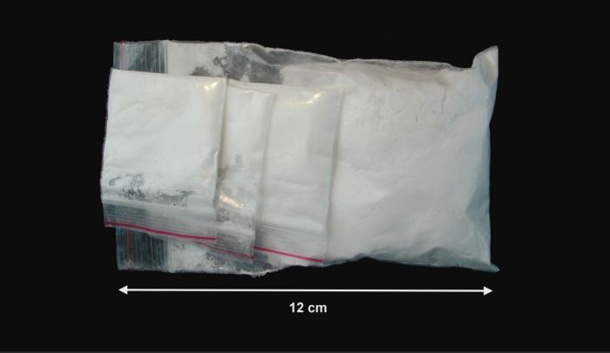
第一級毒品:海洛因
吸食後最典型的感覺為興奮及欣快感。
呼吸抑制、噁心、嘔吐、眩暈、精神恍惚、焦慮、搔癢、麻疹、便秘、膽管痙攣、尿液滯留、血壓降低等。部份病人會產生胡言亂語、失去方位感、運動不協調、失去性慾或性能力等現象。戒斷症狀包括渴藥、不安、打呵欠、流淚、流鼻水、盜汗、失眠、厭食、腹瀉、噁心、嘔吐、發冷、腹痛、肌肉疼痛、『冷火雞』(身體發冷及起雞皮疙瘩)等症狀。
海洛因是由嗎啡與醋酸酐(Acetic anhydride)加熱反應而得。

Slide 7
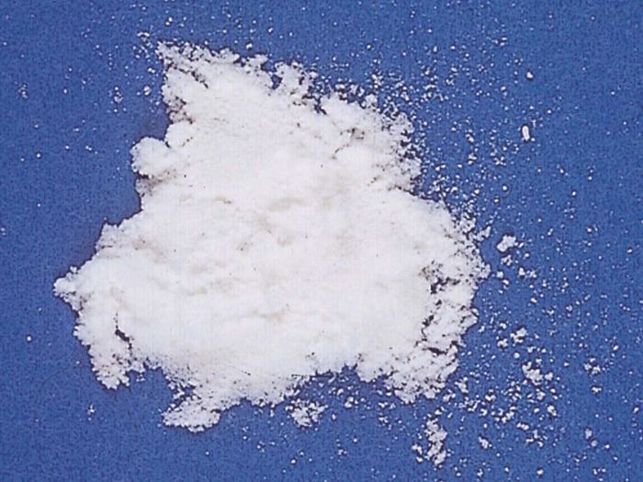
第一級毒品:古柯鹼
吸食初期會產生欣快感、精力旺盛、注意力敏銳、思路清晰等主觀感覺。
使用者以鼻吸方式施用，成鼻子輕微出血的現象，反覆吸入使用則會造成慢性鼻炎、鼻中隔穿孔症狀。使用過量會產生胡言亂語、呼吸衰竭、心臟麻痺等症狀，甚至導致死亡。懷孕婦女會造成流產、早產、胎兒體重過輕與腦部發育受損等情況。突然停止使用會產生憂鬱、焦慮、全身疲勞、嗜睡等現象，經喚醒後發生過度攝食、繼續再睡、憂鬱及快感缺乏等現象。

Slide 8
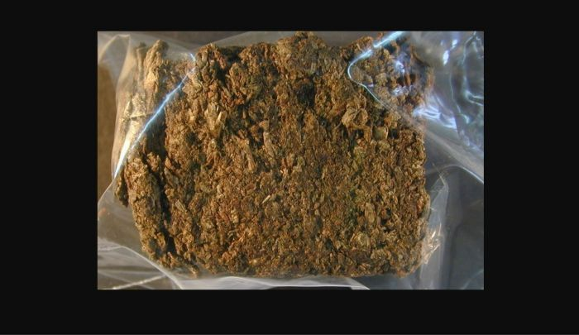
第二級毒品:大麻
具幻覺作用。
厭食、焦慮、不安、躁動、憂鬱、睡眠障礙、記憶及認知能力減退、焦慮、憂鬱、多疑、失去方向感、不孕症、早產、精子減少、精子活動減退及罹癌機率提升等症狀。

Slide 9
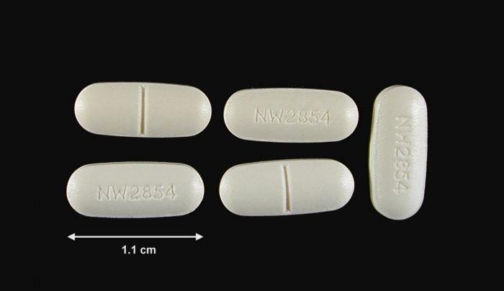
第四級毒品:佐沛眠
具有鎮靜效果。動作笨拙或不穩、眩暈、複視或其他視覺問題、昏昏欲睡、嘔吐、呼吸混亂(troubled breathing)、心跳減慢、噁心等較嚴重的症狀發生。

Slide 10
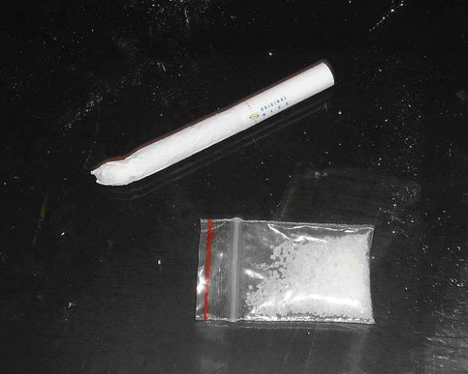
第三級毒品:K他命
具麻醉作用。
產生幻覺、錯亂、意識模糊、噁心、嘔吐、複視、視覺模糊、影像扭曲、暫發性失憶及身體失去平衡等症狀，濫用愷他命，會罹患慢性間質性膀胱炎，使膀胱壁纖維化增厚，容量變小，產生頻尿、尿急、小便疼痛、血尿、下腹部疼痛等症狀。

